Slide 1

Florerías en Lima

Slide 2






Presentación de Productos
Florerías en Lima

Slide 3
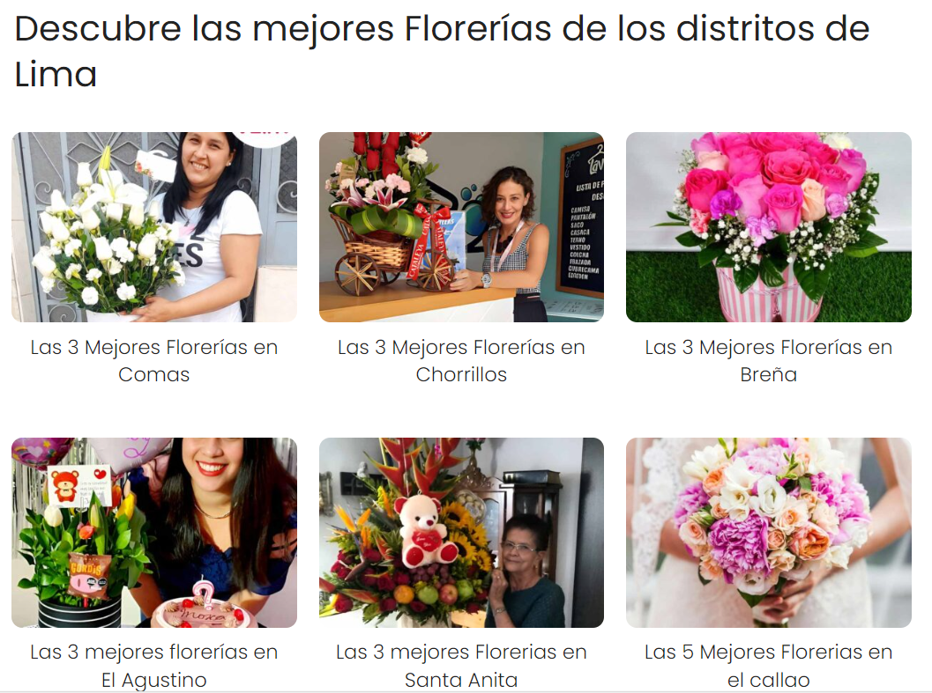

Oferta en el Mercado
Florerías en Lima

Slide 4


Canales de Venta
Web
WhatApp
Florerías en Lima

Slide 5



Preferencias
35%
20%
15%
10% Girasoles
5% Claveles
Florerías en Lima

Slide 6





Arreglos Cajas y ramos Plantas Defunciones Flores para tu casa Preservada Otras Ocasiones Juguetes Complementos
(+ de 1 ñao Mejórate pronto Peluches
Forever) Graduación Tazas
Amor, amistad Vinos
Nacimiento Termos
Cumpleaños Globos
Inauguración Tomatodos
Matrimonio Chocolates
Para él, ella,
Bebes
Siembran sus flores
Mercado de flores
Florerías unidas
Florería San Borja
Miyasato
Lotus
Sorpresas Perú
Petunia
Boutique
D´tallos
Botánika….
Florerías en Lima

Slide 7
¿Qué es lo que buscan en una florería?
Que tengan alcance en el delivery…
Presentación
Flores frescas
Tiempo de entrega (puntualidad y entrega el mismo día)
Políticas de devolución
Precio
Puntualidad
Florerías en Lima

Slide 8
¿Qué es lo que buscan en una florería?
47% Dicen que las flores no duran
34% Precio… los consumidores piensan que es muy caro…
28% no piensan comprar flores
15% piensan que es difícil de mantener.
Florerías en Lima

Slide 9
Visión del Proyecto
Ser una página web intuitiva con opciones de renovar su oferta de forma simple y rápida, permitiendo a diferentes ofertantes a través de parametría ofrecer sus productos sin necesidad de un ente centralizado, además de un control financiero automático que permita realizar cuadres económicos por negocio, además de manera integral para monitorear la salud financiera de la empresa primaria.
Florerías en Lima

Slide 10
Épicas
Equipos/ Administración
WEB
Marketing
Generar empresa a través del cual se emitirán los comprobantes de compra y pago de recursos
Home: Vista principal que muestre los accesos principales, además de conexiones con redes sociales.
Habilitar redes sociales: Instagram, Ticktok, Facebook
Lograr 500 visitas a la página web
Carga Masiva de Productos: El proceso debe tener diferenciador de proveedores, productos, opción de cargar campañas temporales y un flag que defina si el producto se muestra en la vista principal.
Lograr las primeras 100 visitas a la página web
Habilitar recursos: incluye funcional, arquitecto, desarrollador, fotógrafo
Lograr 500 visitas a la página web
Habilitar plataforma que permita realizar la construcción de ambientes pre productivos, productivo
Lograr 1 000 visitas a la página web
Pantalla de Venta Productos Ramo de Flores
Pantalla de Venta Productos Arreglo Floral
Pantalla de Venta Productos para Él
Pantalla de Venta Productos para Ella
Pantalla de Venta Productos Arreglos fúnebres
Pantalla de Venta Productos Chikitines
Gestión de Pedidos
Reportes
Florerías en Lima

Slide 11
Sprint 1
Objetivo:
Lograr al menos 5 pedidos en 1 semana.
F&F buscando obtener feadback y madurez del proceso, en principio manual.
Plazo 15 días

Slide 12
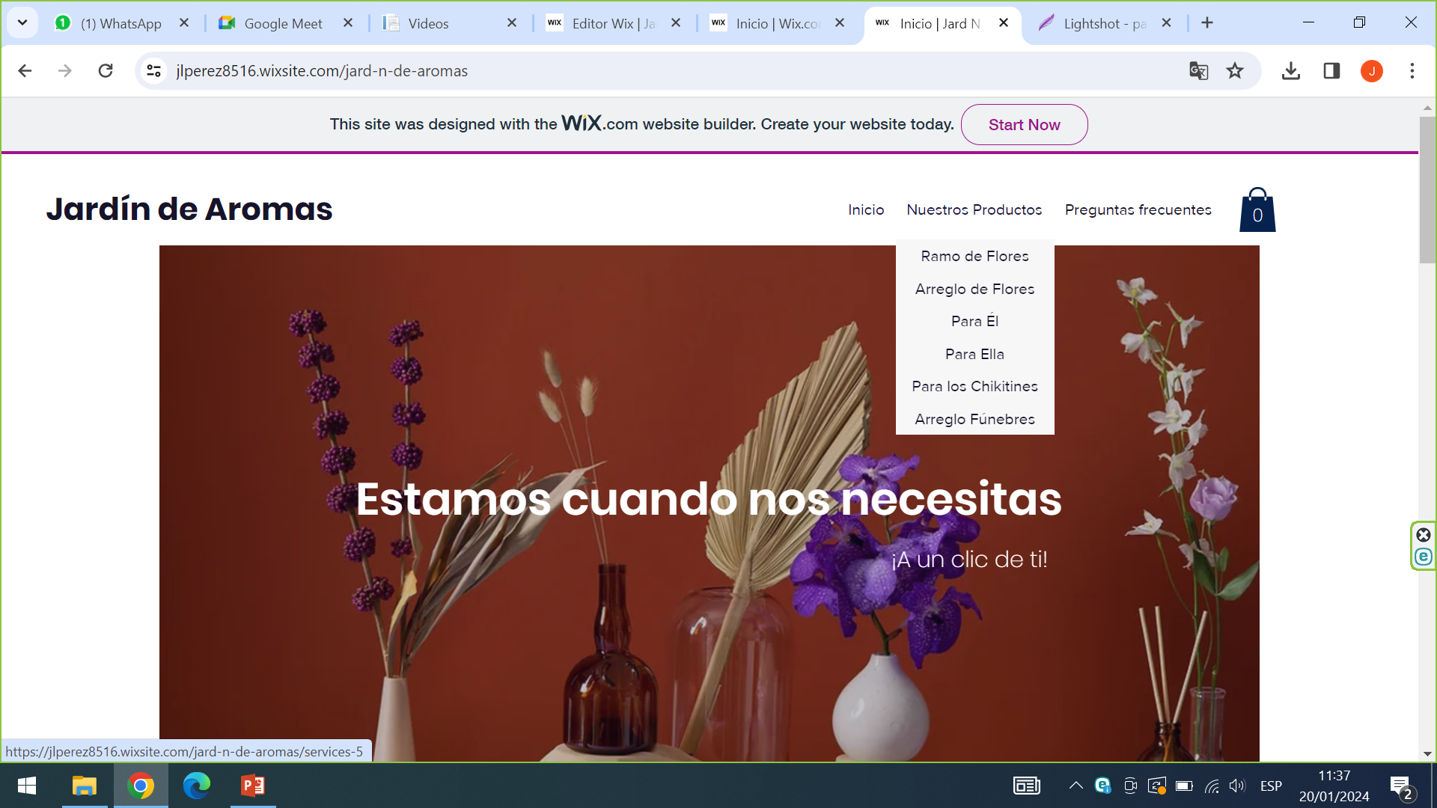
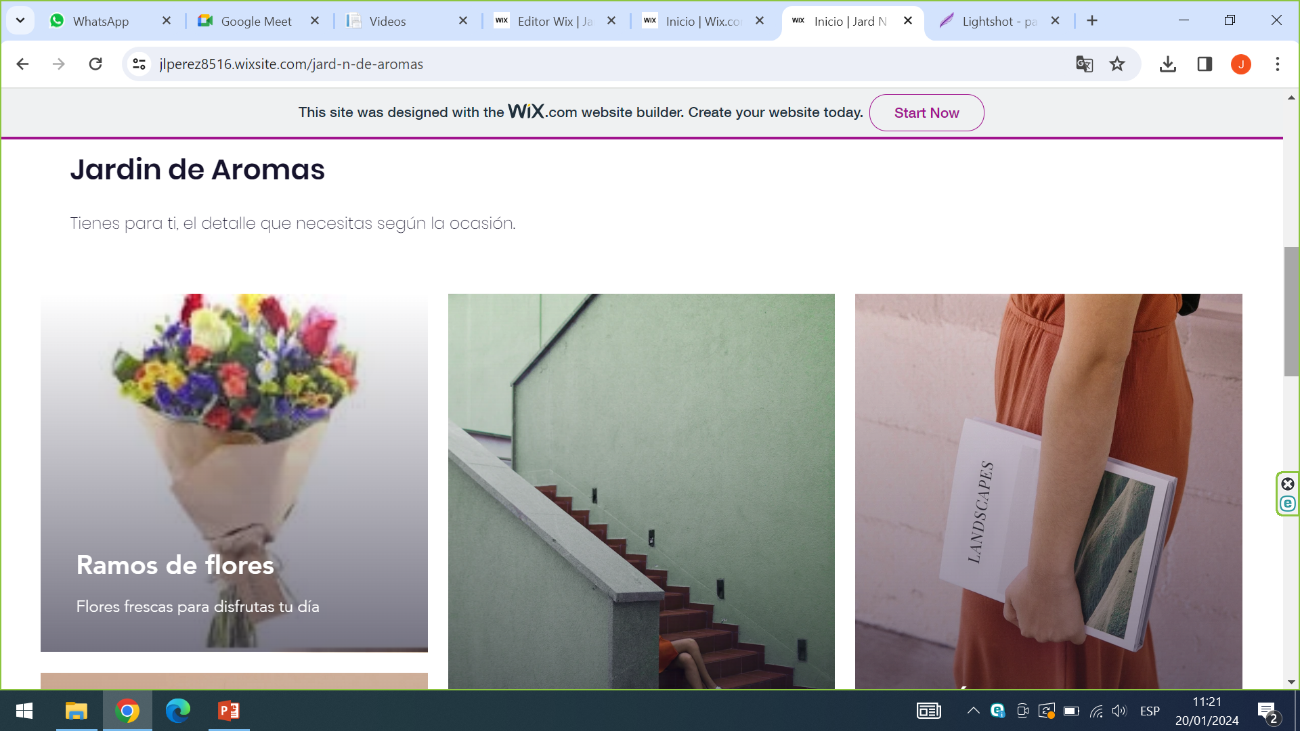
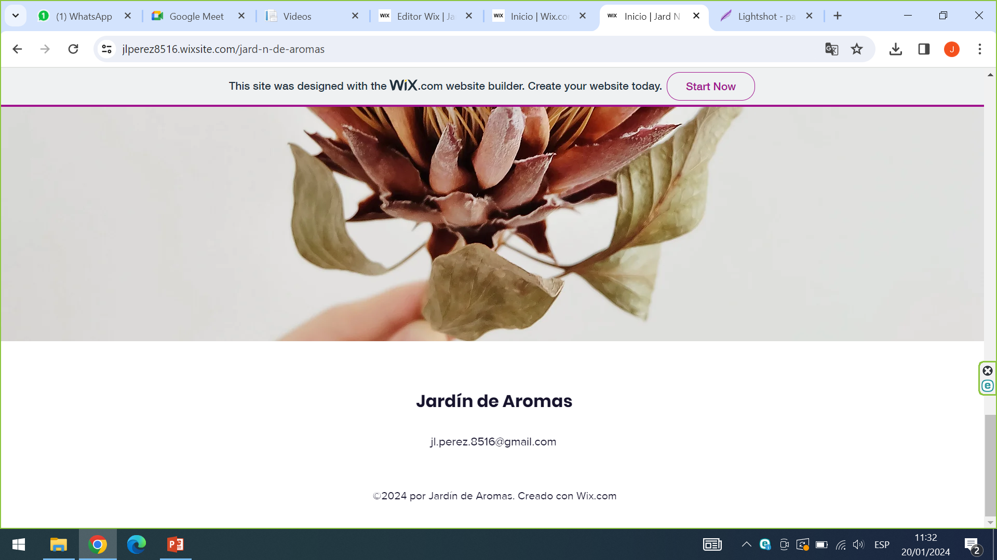

HOME
Banner publicitario, debe tener una secuencia de imágenes de ración automática 3 seg cada imagen.
Atajos, que permitan acceder a los productos, preguntas frecuentes y visualizar la bolsa de compras (S2), los productos debe desglosar las secciones disponibles al pasar el mouse
Sección de atajo a la variedad de secciones que disponibilizará la web, esta debe ligarse con la sección donde se muestre la vareidad de productos
Sección para mostrar campañas en las que queremos tener foco en el mes, esta debe ligarse con la sección de campañas

Slide 13
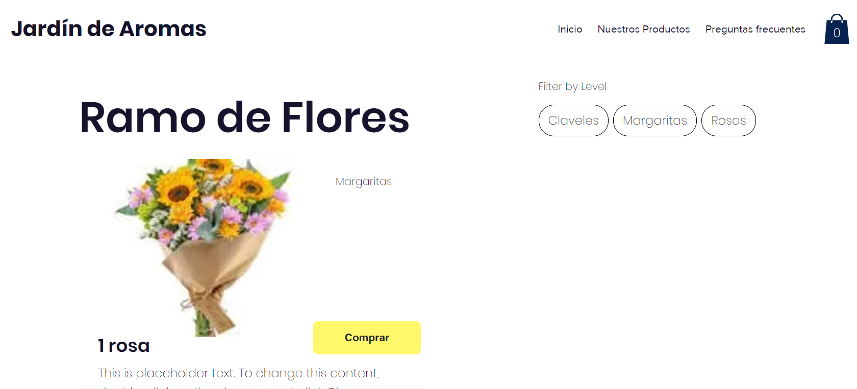
Pantalla Ramo de Flores
Esta sección debe permitir mostrar hasta 4 imágenes por fila y hasta 10 filas hacia abajo.
La pantalla en general debe contar con una opción de filtrar por tipo de producto, según parametría
La imagen debe mostrar el tipo de producto al cual corresponde, la pantalla debe por defecto ordenarse por oden alfabético si no trae un orden de prioridad en la base de datos
Cada imagen debe contar con una opción de detalle de hasta 500 letras
Conexión con WhastApp, la derivación debe remitir el nombre de la sección en la que se encuentra posicionado….”Requiero comprar Ramo de Flores”

Slide 14
Carga Masiva de Productos
Campo | Descripción
Nombre del Producto
Foto
Descripción
Sección | Debe indicar la sección donde se requiere mostrar
Tipo | Debe indicar la clasificación según la sección
Precio | Precio sugerido por el proveedor
Fee | Fee establecido con el proveedor
Proveedor
ID Producto | Inicial asignado al proveedor + día + mes + + año + número secuencial
Contacto de Proveedor | N° de celular
Características
La mecánica de carga debe ser desde una vista usuaria que permita a través de un botón iniciar el proceso, el acceso debe ser empleando usuario y contraseña
El proceso debe permitir ser procesado en cualquier hora del día y debe almacenarse un log de carga.
El proceso debe reemplazar los registros que se encuentra
Precio a cargar: Debe considerar la suma de precio + fee
EL proceso de carga debe emitir 2 reportes de resultado, resumen y detallado.
Resumen: Debe mostrar N° de registro cargado de forma correcta , N° de de registros con error y motivo de rechazo
Detallado: Misma estructura con el flag de S / N en función si el proceso fue realizado o no.

Slide 15
Sprint 2
Objetivo:
Lograr llegar con publicidad a 1000 personas, además de concretar un 2% de solicitudes, plazo 15 días.

Slide 16
Sprint 2
Objetivo:
Lograr llegar con publicidad a 1000 personas, además de concretar un 2% de solicitudes, plazo 15 días.

Slide 17
HOME
Adicionar la bolsa de compras a la web la cual reconduzca a concretar la compra con el pago usando medios electrónicos.

Slide 18
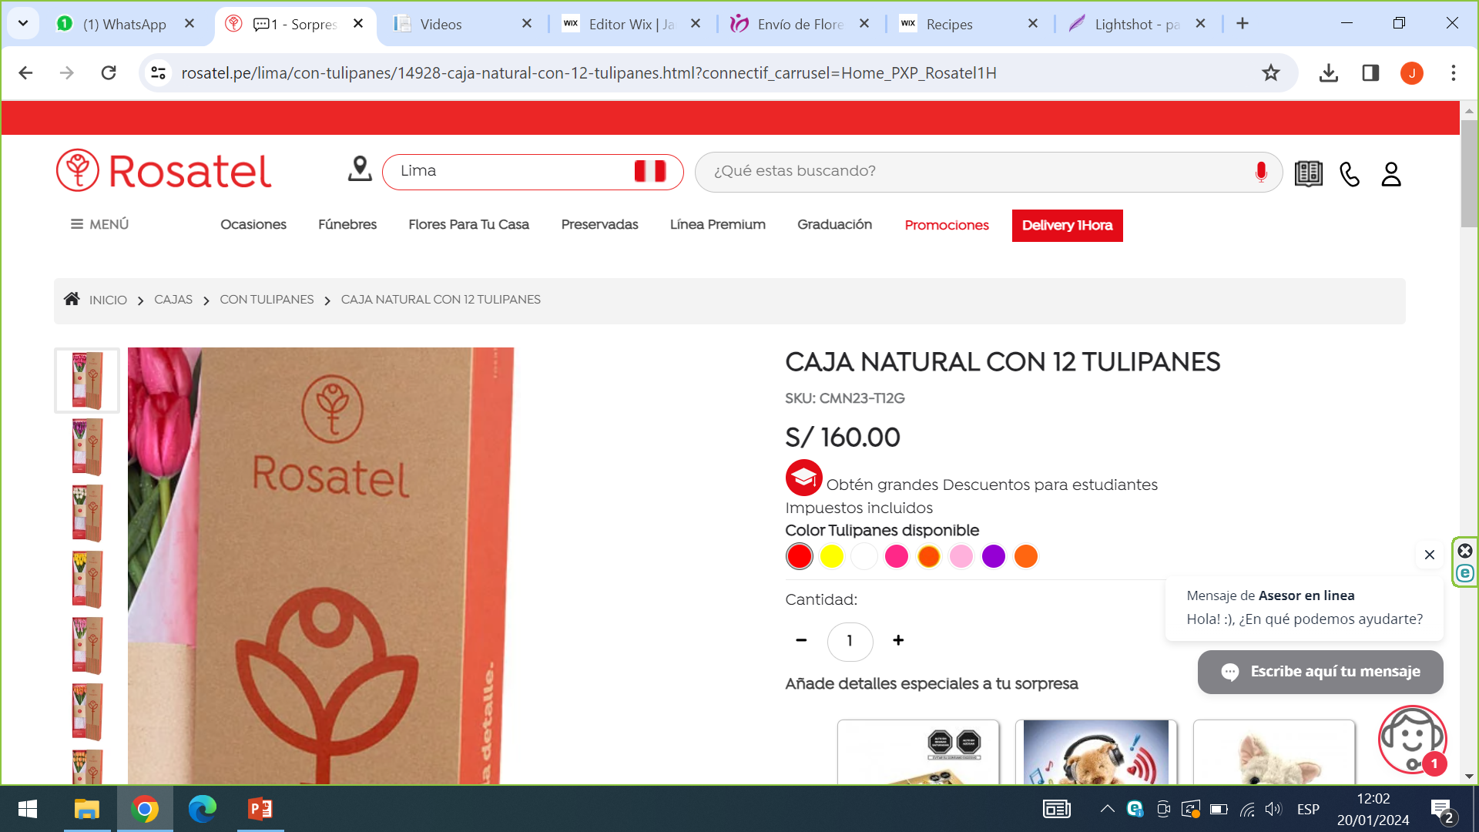
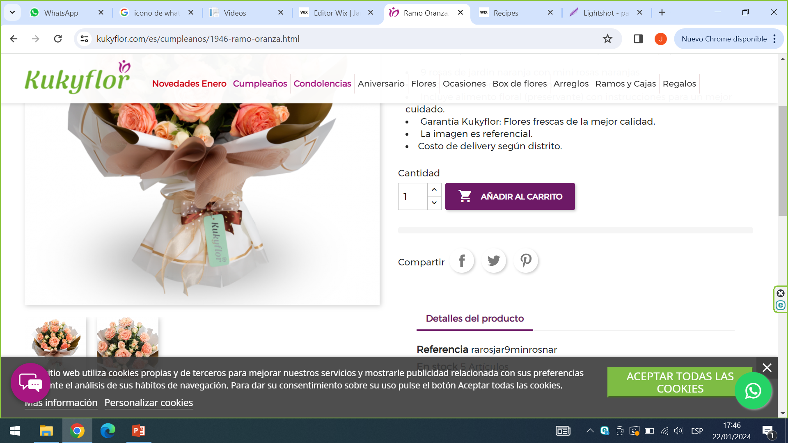
Pantalla Ramo de Flores
Debe contar con una sección donde se selecciones el número de productos a solicitar, por defecto debe partir con 0 y debe ir incrementándose de 1 en 1 hasta 10. En caso requiera retirar el producto del carrito debe permitir reducir el número de productos.

Slide 19
Pantalla Arreglo Floral
Duplicar la sección de Ramo de flores, misas características, enlazándolo con el proceso de carga masiva

Slide 20
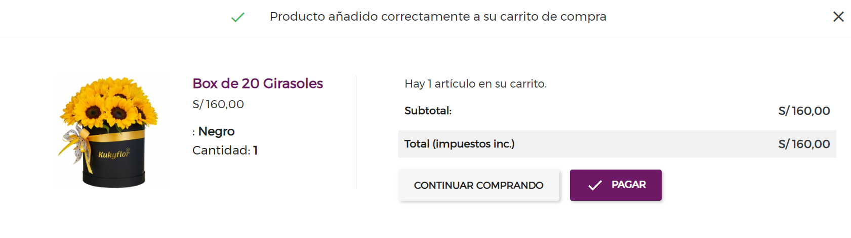
Gestión de Pedidos
Al pulsar aregar al carrito debe mostrar una siguiente pantalla donde muestre el resumen de lo ya cargado al carrito con 2 opciones “Continuar comprando “ o “Ir a pagar”

Slide 21
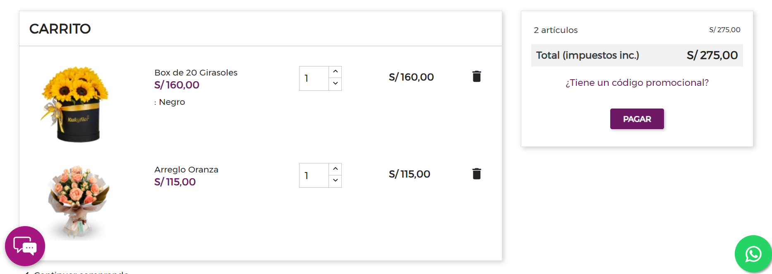
Gestión de pedidos
Al indicar ir a pagar se debe mostrar una pantalla que permita ver todos los productos y el botón pagar.
El acceso a esta sección debe darse por la selección de un producto (slid19) o a través del carrito.

Slide 22
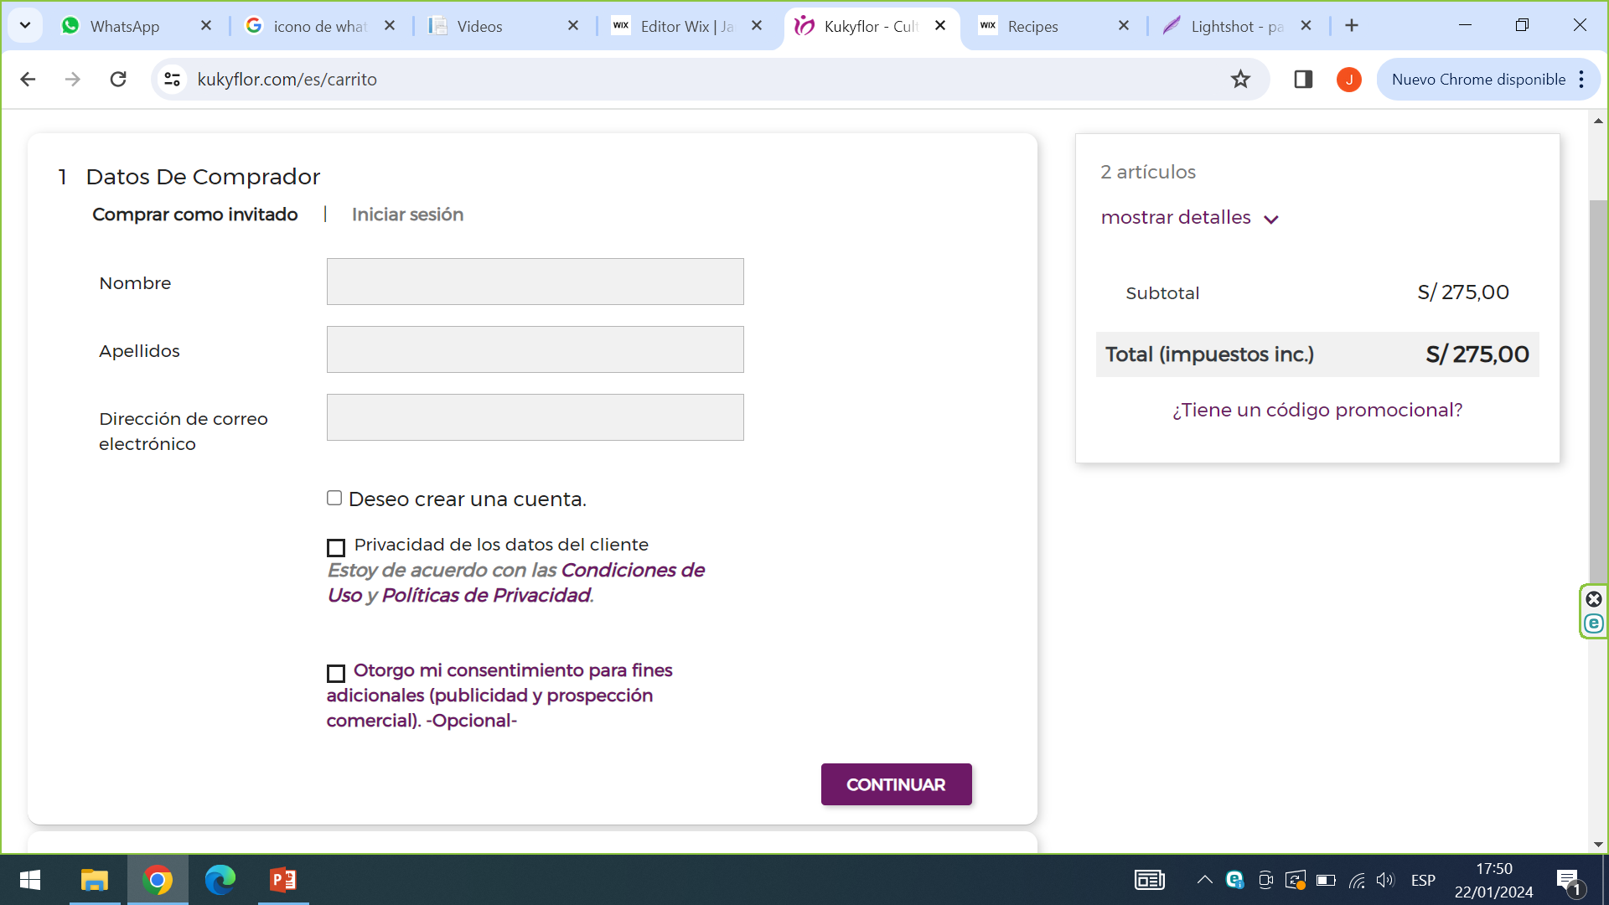
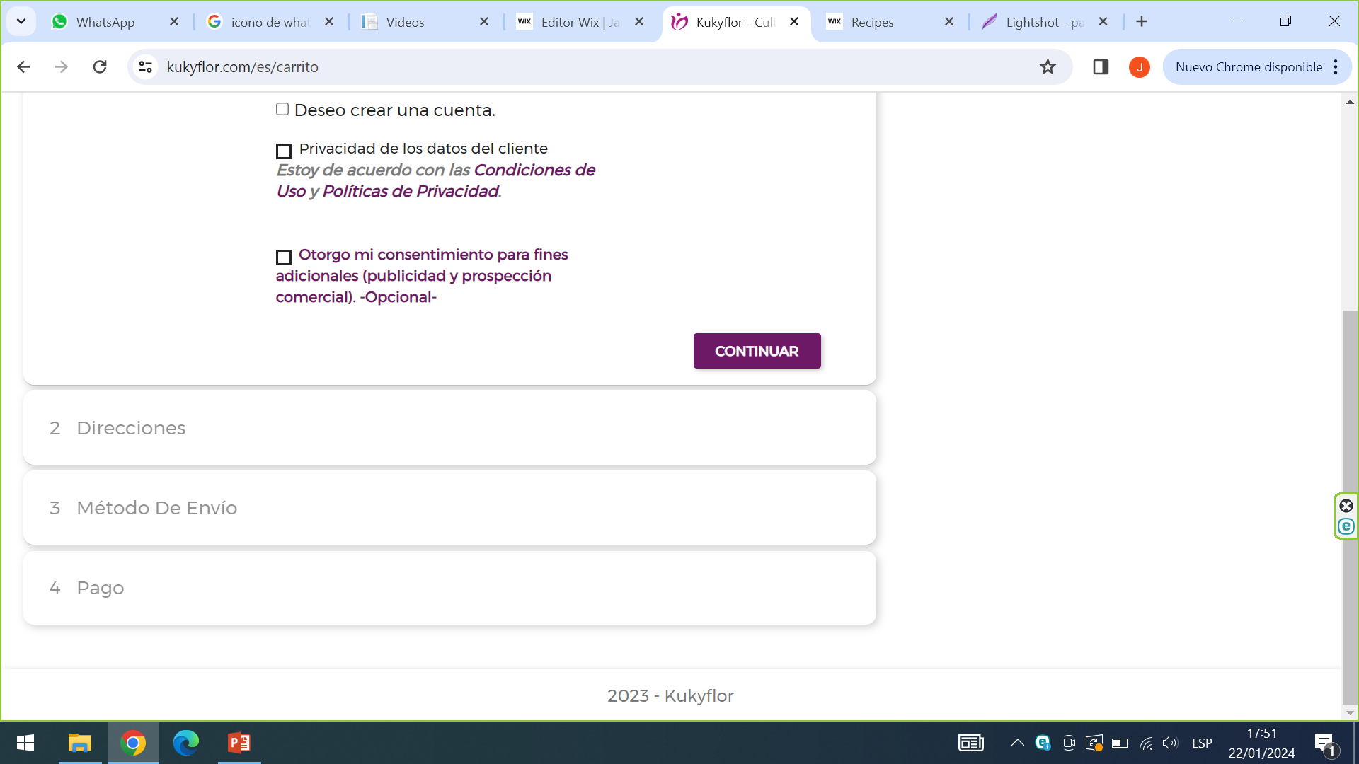
Gestión de pedidos
Para concretar el pedido, debe incluir:
Datos del comprador.
Direcciones
Método de envío: Selección de fecha , horario de entrega, dedicatoria
Pago : Formas de pago con tarjetas de crédito / Débito

Slide 23
Sprint 3
Objetivo:
Implementar la sección de proveedores, el cual permita la inscripción y posterior acceso para el ingreso de productos.
Además de incluir opciones de filtro por localidad, considerando que la web no solo podrá distribuir en Lima.

Slide 24
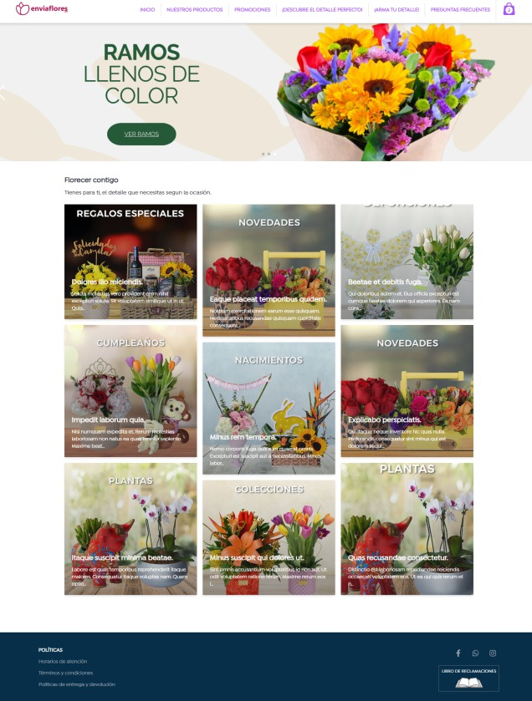
HOME_busqueda
Además se debe incluir una sección de búsqueda que permita ingresar textos
El campo debe contar con opción 50 caracteres.
Acción:
Debe realizar búsqueda de las diferentes productos que se cuentan cargados en el catálogo , de encontrar coincidencia debe mostrar todos los productos en una vista similar a la de productos, en caso de exceder el número permitido debe ser paginable.
La opción de búsqueda debe mantenerse al mostrar el resultado.
De igual forma debe mantener la traza de navegación. Home/búsqueda_personalizada, en caso el cliente defina dar click en home debe llevar a la nueva vista.

Slide 25
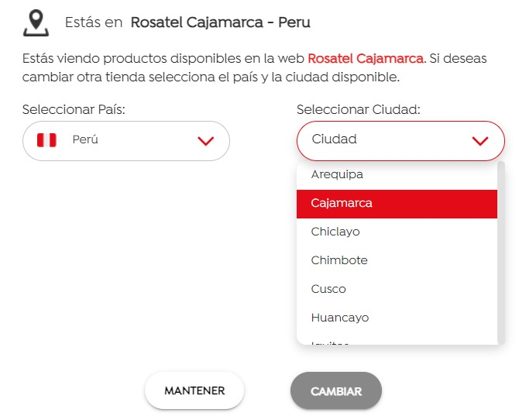
HOME-ciudad
XXXXXX Lambayeque - Chepen
Estas viendo los productos disponibles en XXXXXX Lambayeque – Chepen, si requieres cambiar de ciudad selecciona el País – Ciudad disponible
Se debe mostrar una sección de selección de localidad
País
Departamento
El campo debe desplegar las ciudades parametrizadas.
Por el momento todo lo parametrizado corresponde a Lima.
El campo es desplegable, no permite escribir.
En caso se selecciones una nueva ciudad se debe actualizar el Home en base a los productos que se tiene cargado, es posible que la nueva vista no tenga por ejemplo Regalos Especiales, Novedades se debe reacomodar el Home mostrándolo lo cargado, las funcionalidades en caso se pulsa alguna sección se debe mantener mostrando lo parametrizado.
Departamento
Provincia
Provincia
La tabla debe considerar País, Departamento y Provincia.
Regiones: Amazonas, Ancash, Apurimac, Arequipa, Ayacucho, Cajamarca, Callao, Cusco, Huancavelica, Huanuco, Ica, Junín, La Libertad, Lambayeque, Lima, Loreto, Madre de Dios, Moquegua, Pasco, Piura, Puno, San Martín, Tacna, Tumbes, Ucayali.
Si solo se tiene una provincial definida, se debe mostrar por defecto, si se tiene más de 1 y entre ellas se encuentra Lima, debe mostrar Lima, caso contrario por Oden alfabético..

Slide 26
Departamento | Provincia | Ubigeo
Amazonas | Chachapoyas | 101
Amazonas | Bagua | 102
Amazonas | Bongara | 103
Amazonas | Condorcanqui | 104
Amazonas | Luya | 105
Amazonas | Rodríguez de Mendoza | 106
Amazonas | Utcubamba | 107
Áncash | Huaraz | 201
Áncash | Aija | 202
Áncash | Antonio Raimondi | 203
Áncash | Asunción | 204
Áncash | Bolognesi | 205
Áncash | Carhuaz | 206
Áncash | Carlos Fermín Fitzcarrald | 207
Áncash | Casma | 208
Áncash | Corongo | 209
Áncash | Huari | 210
Áncash | Huarmey | 211
Áncash | Huaylas | 212
Áncash | Mariscal Luzuriaga | 213
Áncash | Ocros | 214
Áncash | Pallasca | 215
Áncash | Pomabamba | 216
Áncash | Recuay | 217
Áncash | Santa | 218
Áncash | Sihuas | 219
Áncash | Yungay | 220
Apurímac | Abancay | 301
Apurímac | Andahuaylas | 302
Apurímac | Antabamba | 303
Apurímac | Aymaraes | 304
Apurímac | Cotabambas | 305
Apurímac | Chincheros | 306
Apurímac | Grau | 307
Arequipa | Arequipa | 401
Arequipa | Camaná | 402
Arequipa | Caravelí | 403
Arequipa | Castilla | 404
Arequipa | Caylloma | 405
Arequipa | Condesuyos | 406
Arequipa | Islay | 407
Arequipa | La Unión | 408
Ayacucho | Huamanga | 501
Ayacucho | Cangallo | 502
Ayacucho | Huanca Sancos | 503
Ayacucho | Huanta | 504
Ayacucho | La Mar | 505
Ayacucho | Lucanas | 506
Ayacucho | Parinacochas | 507
Ayacucho | Páucar del Sara Sara | 508
Ayacucho | Sucre | 509
Ayacucho | Víctor Fajardo | 510
Ayacucho | Vilcashuamán | 511
Cajamarca | Cajamarca | 601
Cajamarca | Cajabamba | 602
Cajamarca | Celendín | 603
Cajamarca | Chota | 604
Cajamarca | Contumazá | 605
Cajamarca | Cutervo | 606
Cajamarca | Hualgayoc | 607
Cajamarca | Jaén | 608
Cajamarca | San Ignacio | 609
Cajamarca | San Marcos | 610
Cajamarca | San Miguel | 611
Cajamarca | San Pablo | 612
Cajamarca | Santa Cruz | 613
Callao | Prov. Const. del Callao | 701
Cusco | Cuzco | 801
Cusco | Acomayo | 802
Cusco | Anta | 803
Cusco | Calca | 804
Cusco | Canas | 805
Cusco | Canchis | 806
Cusco | Chumbivilcas | 807
Cusco | Espinar | 808
Cusco | La Convención | 809
Cusco | Paruro | 810
Cusco | Paucartambo | 811
Cusco | Quispicanchi | 812
Cusco | Urubamba | 813
Huancavelica | Huancavelica | 901
Huancavelica | Acobamba | 902
Huancavelica | Angaraes | 903
Huancavelica | Castrovirreyna | 904
Huancavelica | Churcampa | 905
Huancavelica | Huaytará | 906
Huancavelica | Tayacaja | 907
Huanuco | Huánuco | 1001
Huanuco | Ambo | 1002
Huanuco | Dos de Mayo | 1003
Huanuco | Huacaybamba | 1004
Huanuco | Huamalíes | 1005
Huanuco | Leoncio Prado | 1006
Huanuco | Marañón | 1007
Huanuco | Pachitea | 1008
Huanuco | Puerto Inca | 1009
Huanuco | Lauricocha | 1010
Huanuco | Yarowilca | 1011
Ica | Ica | 1101
Ica | Chincha | 1102
Ica | Nazca | 1103
Ica | Palpa | 1104
Ica | Pisco | 1105
Junín | Huancayo | 1201

Slide 27
Junín | Chanchamayo | 1203
Junín | Chupaca | 1209
Junín | Concepción | 1202
Junín | Jauja | 1204
Junín | Junín | 1205
Junín | Satipo | 1206
Junín | Tarma | 1207
Junín | Yauli | 1208
La Libertad | Trujillo | 1301
La Libertad | Ascope | 1302
La Libertad | Bolívar | 1303
La Libertad | Chepén | 1304
La Libertad | Gran Chimú | 1311
La Libertad | Julcán | 1305
La Libertad | Otuzco | 1306
La Libertad | Pacasmayo | 1307
La Libertad | Pataz | 1308
La Libertad | Sánchez Carrión | 1309
La Libertad | Santiago de Chuco | 1310
La Libertad | Virú | 1312
Lambayeque | Chiclayo | 1401
Lambayeque | Ferreñafe | 1402
Lambayeque | Lambayeque | 1403
Lima Metropolitana | Lima | 1501
Lima | Huaura | 1508
Lima | Barranca | 1502
Lima | Cajatambo | 1503
Lima | Canta | 1504
Lima | Cañete | 1505
Lima | Huaral | 1506
Lima | Huarochirí | 1507
Lima | Oyón | 1509
Lima | Yauyos | 1510
Loreto | Maynas | 1601
Loreto | Alto Amazonas | 1602
Loreto | Datem del Marañón | 1607
Loreto | Loreto | 1603
Loreto | Mariscal Ramón Castilla | 1604
Loreto | Putumayo | 1608
Loreto | Requena | 1605
Loreto | Ucayali | 1606
Madre de Dios | Tambopata | 1701
Madre de Dios | Manu | 1702
Madre de Dios | Tahuamanu | 1703
Moquegua | Mariscal Nieto | 1801
Moquegua | General Sánchez Cerro | 1802
Moquegua | Ilo | 1803
Pasco | Pasco | 1901
Pasco | Daniel Alcides Carrión | 1902
Pasco | Oxapampa | 1903
Piura | Piura | 2001
Piura | Ayabaca | 2002
Piura | Huancabamba | 2003
Piura | Morropón | 2004
Piura | Paita | 2005
Piura | Sechura | 2008
Piura | Sullana | 2006
Piura | Talara | 2007
Puno | Puno | 2101
Puno | Azángaro | 2102
Puno | Carabaya | 2103
Puno | Chucuito | 2104
Puno | El Collao | 2105
Puno | Huancané | 2106
Puno | Lampa | 2107
Puno | Melgar | 2108
Puno | Moho | 2109
Puno | San Antonio de Putina | 2110
Puno | San Román | 2111
Puno | Sandia | 2112
Puno | Yunguyo | 2113
San Martín | Moyobamba | 2201
San Martín | Bellavista | 2202
San Martín | El Dorado | 2203
San Martín | Huallaga | 2204
San Martín | Lamas | 2205
San Martín | Mariscal Cáceres | 2206
San Martín | Picota | 2207
San Martín | Rioja | 2208
San Martín | San Martín | 2209
San Martín | Tocache | 2210
Tacna | Tacna | 2301
Tacna | Candarave | 2302
Tacna | Jorge Basadre | 2303
Tacna | Tarata | 2304
Tumbes | Tumbes | 2401
Tumbes | Contralmirante Villar | 2402
Tumbes | Zarumilla | 2403
Ucayali | Coronel Portillo | 2501
Ucayali | Atalaya | 2502
Ucayali | Padre Abad | 2503
Ucayali | Purús | 2504

Slide 28
HOME
Colocar acceso directo para ingreso a sitio privado de proveedores
“Zona privada”
Zona privada

Slide 29
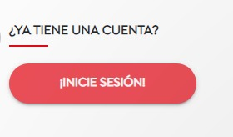
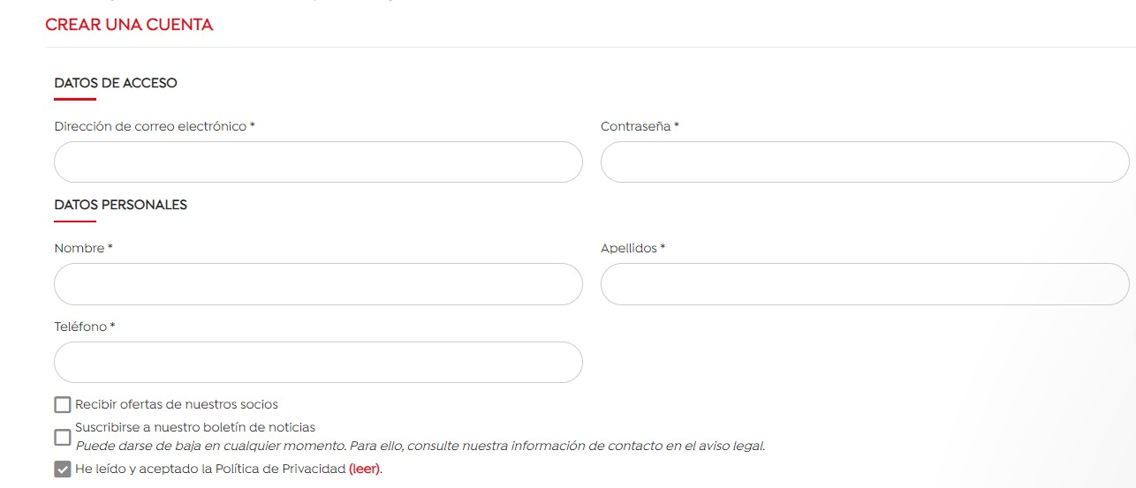
Logo
Zona Privada
Al ingresa a la zona privada, debe mostrarse esta sección.
“Zona privada”
Hola Socio, accede a tu zona privada para gestionar tu productos y ventas.
Si aún no eres socio, regístrate y te contactaremos.
Si activa el check box debe mostrarse la siguiente sección.
Activa tu solicitud.
Si activa el check box debe mostrarse la siguiente sección.
Al registrase en esta sección debe enviarse la solicitud al administrador de la web
Email: validar @
Contraseña: validar lo descrito en pantalla
Teléfono: 9 dígitos
Nombres y apellidos: no vacios
Baanco: BCP , BBVA, Scotia
BCP 14 dígitos, numérico
BBVA : 18 dígitos , numérico
Scotia: 14 dígitos, numérico
Tipo de documento y N° de documento (RUC / DNI)
Razón Social
Banco
N° de cuenta
Consideraciones para el registro:
Tu clave debe contar con un mínimo e 8 caracteres.
Un número
Letra mayúscula
Un carácter o símbolo &, % , @ , #
Esta pantalla debe mostrarse como flotante sobre la anterior con opción de cerrarla
Generar Solicitud
Generar Solicitud

Slide 30
Zona Privada
Debemos contar con 2 vistas diferentes.
Vista de Administrador: debe contar con las funcionalidad:
Gestión de Solicitudes
Gestión de Clientes: Activación / Bloqueo / Actualización de datos
Gestión de acceso
Gestión de ventas
Gestión de Productos
Vista de Proveedores
Reporte de ventas
Gestión de Productos
Cambio de clave

Slide 31
Logo
Solicitudes | Clientes | Acceso | Productos | Reportes
Zona Privada
Hola @dministrador, ¿que desea hacer hoy?
Indicadores
Esta vista debe mostrarse de forma automática después del logeo.
Los indicadores deben mostrarse de forma automática, debe tener una vista de los últimos 13 meses

Slide 32
Logo
Solicitudes | Clientes | Acceso | Productos | Reportes
Zona Privada
Zona privada/ Solicitudes
Gestión de Solicitudes
Excel
ID
Fecha de solicitud
Tipo de Documento
N° de Documento
Email
Teléfono
Estado
Activación
Inactivo
Inactivo
Inactivo
Inactivo
La sección de gestión de solicitudes, debe mostrar las solicitudes y el estado de las mismas.
Si se activa para a cambiar el estado de inactivo a Activo y debe guarda la fecha de solicitud, la fecha de activación.
Debe permitir exportar los registros que se encuentran como solicitudes de forma indiferente al estado

Slide 33
Logo
Solicitudes | Clientes | Acceso | Productos | Reportes
Zona Privada
Zona privada/ Solicitudes
Gestión de Solicitudes
Tipo de Documento
N° de Documento
Email
Teléfono
Estado
Activación
Activación
Activo
Estas seguro de activar al proveedor XXXXXX
Aceptar
Cancelar
Esta pantalla debe mostrarse como flotante sobre la vista anterior
La opción de bloqueo, activación deben mostrar formatos similares son con el texto cambiado, realizar cualquiera de estas acciones debe gatillar un email al email registrado en el formulario. Si se activa, el registro pasa a ser cliente

Slide 34
Logo
Solicitudes | Clientes | Acceso | Productos | Reportes
Zona Privada
Zona privada/Clientes
Gestión de Solicitudes
ID
Tipo de Documento
N° de Documento
Email
Teléfono
Estado
Bloqueo
Actualización
Activo
Activo
Activo
Estado: Activo / Inactivo / Bloqueado
Si esta activo solo puede permitir el bloqueo y la actualización de datos
Si esta inactivo solo puede permitir el bloqueo y/o la activación.
La sección de gestión de solicitudes, debe mostrar las solicitudes y el estado de las mismas.

Slide 35
Logo
Solicitudes | Clientes | Acceso | Productos | Reportes
Zona Privada
Zona privada/ Clientes
Gestión de Solicitudes
Tipo de Documento
N° de Documento
Email
Teléfono
Estado
Bloqueo
Actualización
Bloqueo
Activo
Estas seguro de bloquear al proveedor XXXXXX
Aceptar
Cancelar
La opción de bloqueo, activación deben mostrar formatos similares son con el texto cambiado, realizar cualquiera de estas acciones debe gatillar un email al email registrado en el formulario. Al bloquear al proveedor se debe permitir acceder al sitio privado del proveedor

Slide 36

Logo
Solicitudes | Clientes | Acceso | Productos | Reportes
Zona Privada
Zona privada / Clientes / Actualización de datos
Esta pantalla debe mostrar los datos ya registrados en la base de datos, de manera adicional debe mostrar el icono de editar y permitir modificar los diferentes datos excepto el ID el cual es o modificable
Actualización de Datos
ID
Tipo de Documento
N° de Documento
Debe mostrar los datos en versión editable y 2 botones Aceptar y Cancelar.
Al pulsar aceptar debe mostrarse un mensaje de alerta: “Estas seguro de actualizar los datos” con los botones de Aceptar y Cancelar, el primero ejecuta la atualización y genera un correo de confirmación al email registrado , el segundo regresa a la pantalla anterior.
Nombres
Apellidos
Datos de Contacto
Teléfono
Email
Actualizar

Slide 37
Logo
Solicitudes | Clientes | Acceso | Productos | Reportes
Zona Privada
Zona privada / Reportes
Reportes
Selección de Variables (eje vertical)
Venta S/
Venta (N° de artículos)
La reportería debe ser de selección por el usuario, debemos darle las variables para que pueda conjugar las mismas, en base a ello se debe generar el reporte.
Selección de tiempo (eje horizontal)
Diario
Mensual
Anual
Filtros
Comercio
Procesar

Slide 38

Logo
Solicitudes | Clientes | Acceso | Productos | Reportes
Zona Privada
La reportería debe ser de selección por el usuario, debemos darle las variables para que pueda conjugar las mismas, en base a ello se debe generar el reporte.
Zona privada / Reportes
Producto
Ingresar nuevo producto
En esta sección encontraras la lista de productos cargados.
Nombre del producto
Precio
Proveedor
Cargar

Slide 39
Logo
Solicitudes | Clientes | Acceso | Productos | Reportes
Zona Privada
La reportería debe ser de selección por el usuario, debemos darle las variables para que pueda conjugar las mismas, en base a ello se debe generar el reporte.
Zona privada / Reportes
Producto
Ingresar nuevo producto
Esta esta sección podrás cargar tus productos
ID Comercio
Imagen
Nombre del producto
Arratre o cargue la imagen
Cargar desde tu ordenador
Descripción corta
Descripción larga
Precio
Precio con descuento
Cargar
% de descuento

Slide 40
Logo
Solicitudes | Clientes | Acceso | Productos | Reportes
Zona Privada
Zona privada / Reportes
La reportería debe ser de selección por el usuario, debemos darle las variables para que pueda conjugar las mismas, en base a ello se debe generar el reporte.
Producto
Ingresar nuevo producto
Esta esta sección podrás cargar tus productos
Nombre del producto
Imagen
Descripción corta
El producto ha sido registrado con el ID
Arratre o cargue la imagen
Cargar desde tu ordenador
Descripción larga
Cerrar
Precio
Precio con descuento
% de descuento
Cargar

Slide 41
Zona privada socios
Vista de Proveedores
Reporte de ventas
Gestión de Productos
Cambio de clave (próximo reléase)

Slide 42
Logo
Productos | Reportes
Zona Privada
Esta vista debe mostrarse de forma automática después del logeo.
Hola @comercio, ¿que desea hacer hoy?
Indicadores
Los indicadores deben mostrarse de forma automática y deben ser los del comercio que se ha logeado, debe tener una vista de los últimos 13 meses

Slide 43
Logo
Productos | Reportes
Zona Privada
La reportería debe ser de selección por el usuario, debemos darle las variables para que pueda conjugar las mismas, en base a ello se debe generar el reporte.
Zona privada / Reportes
Producto
Ingresar nuevo producto
En esta sección encontraras la lista de productos cargados.
Nombre del producto
Precio
Cargar

Slide 44
Logo
Productos | Reportes
Zona Privada
La reportería debe ser de selección por el usuario, debemos darle las variables para que pueda conjugar las mismas, en base a ello se debe generar el reporte.
Zona privada / Reportes
Producto
Ingresar nuevo producto
Esta esta sección podrás cargar tus productos
Imagen
Nombre del producto
Arratre o cargue la imagen
Cargar desde tu ordenador
Descripción corta
Descripción larga
Precio
Precio con descuento
Cargar
% de descuento

Slide 45
Logo
Productos | Reportes
Zona Privada
Zona privada / Reportes
La reportería debe ser de selección por el usuario, debemos darle las variables para que pueda conjugar las mismas, en base a ello se debe generar el reporte.
Producto
Ingresar nuevo producto
Esta esta sección podrás cargar tus productos
Nombre del producto
Imagen
Descripción corta
El producto ha sido registrado con el ID
Arratre o cargue la imagen
Cargar desde tu ordenador
Descripción larga
Cerrar
Precio
Precio con descuento
% de descuento
Cargar

Slide 46
Logo
Productos | Reportes
Zona Privada
Zona privada / Reportes
Reportes
Selección de Variables (eje vertical)
Venta S/
Venta (N° de artículos)
La reportería debe ser de selección por el usuario, debemos darle las variables para que pueda conjugar las mismas, en base a ello se debe generar el reporte.
Selección de tiempo (eje horizontal)
Diario
Mensual
Anual
Filtros
Comercio
Dato estático en función del comercio logeado
Procesar

